Slide 1
CH 6
Ch. 6 라플라스 변환
제어 시스템 해석, 설계 등 미분방정식을 풀 수 있는 도구로 공학전반에 널리 이용
라플라스 변환(Laplace Transform)방법
상미분방정식을 라플라스 변환하여 보조방정식으로 변환
대수적인 연산을 통하여 보조방정식을 푼다.
보조방정식의 해를 역변환하여 상미분방정식의 해를 구한다.
장점
비제차 상미분방정식의 해를 구할 때, 제차 상미분방정식의 일반해를 따로 구할 필요가 없다.
초기값은 보조방정식을 만드는 과정 중에서 자동적으로 고려된다.
불연속성, 순간적인 충격량, 또는 복잡한 주기함수를 입력으로 갖는 상미분방정식도 쉽게 해를 찾을 수 있다.

Slide 2
6.1 라플라스 변환. 선형성. 제1이동법칙(s-이동)
라플라스 변환(Laplace Transform) :
역변환(Inverse Transform) :

Slide 3
6-1
라플라스 변환(Laplace Transform) :
Ex.1 일 때 이라 하자. 를 구하라.
Ex.2 일 때 이라 하자. 를 구하라.

Slide 4
6-1
<정리1> 라플라스 변환의 선형성 : 라플라스 변환은 선형연산이다.
역변환도 선형연산이다!
Ex.3 쌍곡선 함수 cosh at와 sinh at의 라플라스 변환을 구하라.

Slide 7
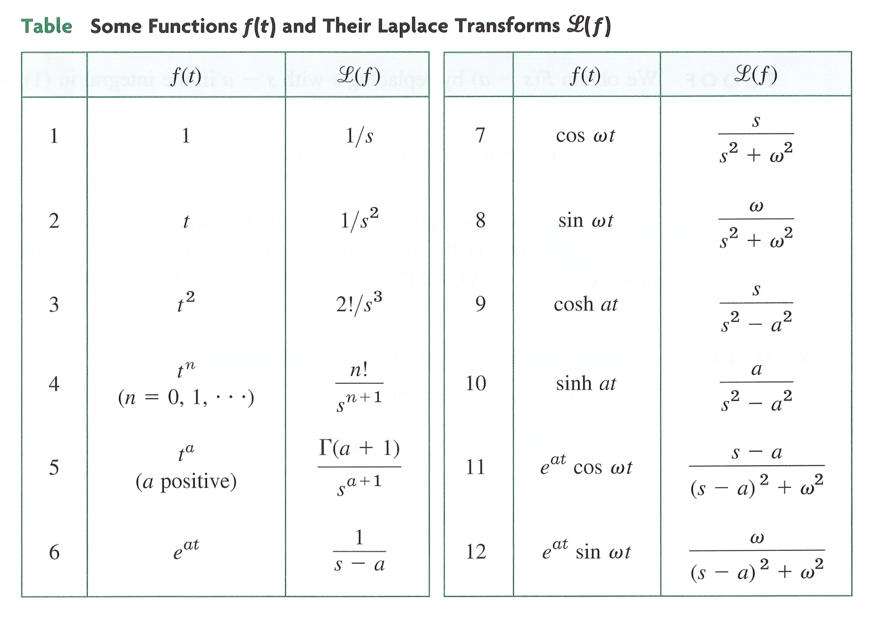
6-1
표6.1 기본함수의 Laplace 변환

Slide 8
6-1
제 1이동정리(First Shifting Theorem), s-Shifting
< Ex.5 >
위의 관계식을 사용하여, 다음 식에 대한 라플라스 역변환을 구하라.

Slide 9
6-1
<정리3> Existence Theorem for Laplace Transforms(라플라스변환의 존재성 정리)
함수 f(t)가 영역 상의 모든 유한구간에서 구분적 연속인 (piecewise continuous)함수이고,
어떤 상수 k와 M에 대해, 함수 가‘증가제한(growth restriction) 조건’
( 또는‘ 지수적 차수의 증가(growth of exponential order)식’)
… (2)
을 만족하면, 모든 s > k 에 대해 f(t) 의 라플라스변환 가 존재한다.
유일성(Uniqueness): 만약 주어진 함수의 라플라스 변환이 존재하면, 그것은 유일하게 결정된다.

Slide 10
6-2
6.2 도함수와 적분의 변환. 상미분방정식
도함수의 라플라스 변환 :
Ex.1 라 하자. f (t)의 변환 을 구하라.

Slide 11
6-2
적분의 라플라스 변환
Ex.3 과 의 역변환을 구하라.

Slide 12
6-2
미분방정식, 초기값 문제
여기서 r(t)는 기계시스템 또는 전기시스템에 주어진 입력[input; 구동력(driving force)]이고,
y(t)는 얻어지는 출력[output; 입력에 대한 응답(response to the input)]이다.
1단계: 주어진 미분방정식에 Laplace변환을 취하여 ( 로 표기)
보조방정식(Subsidiary Equation) 을 얻는다.
2단계: 대수학적인 방법에 의한 보조방정식의 풀이
전달함수(Transfer Function) : 를 이용하여(곱하여)
보조방정식의 해 : 를 얻는다.
3단계: Y(s)를 역변환하여 해 y(t)를 구한다.

Slide 13
6-2
Ex.4 다음 초기값 문제를 풀어라.
Step 1 보조방정식
Step 2 전달함수
Step 3 역변환

Slide 15
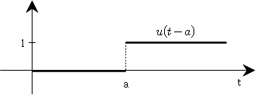
6-3
6.3 단위계단함수. 제 2 이동정리(t-이동)
공학에서 on 또는 off 로 되는 함수가 자주 출현한다. 예를 들면,
기계계에 가해진 외력이나 , 전기회로에 인가되는 전압은 임의시간 후에 제거될 수 있다.
이런 경우 다음과 같이 정의되는 특수한 함수를 이용하는 것이 편리하다.
단위계단함수(unit step function or Heaviside 함수) :
단위계단함수의 라플라스 변환 :

Slide 16
< 정리1> 제 2 이동정리 (Second Shifting Theorem; t-Shifting )

Slide 17
6-3
Ex.1 아래의 식으로 정의된 함수 f (t)를 단위계단함수를 사용하여 표현하고, 그 변환을 구하라.
Step 1 단위계단함수의 식 :
Step 2 항별 라플라스 변환

Slide 18
6-3
Ex.2 다음의 라플라스 역변환 f (t) 를 구하여라.
(제 1이동정리 사용)
(제 2이동정리 사용)

Slide 19
6-4
6.4 짧은 충격(Short Impulses). Dirac의 델타함수. 부분분수
아주 짧은 시간(순간)에만 작용하는 외력(기계적 또는 전기적인 힘 등등)의 영향을 받는 현상,
예를 들자면 비행기가 경착륙 할 때, 기계시스템이 해머로 가격될 때, 라켓으로 테니스 공을
타격할 때와 같은 현상들이 있다.
이와 같은 현상과 문제는 ‘Drac의 델타함수’ 에 의해 모델링할 수 있는데 (이것들은
Laplace변환에 의해 매우 효과적으로 풀 수 있다.) 그 수학적 모델은 다음과 같은 함수로
표현될 수 있다. 그 충격력을
로 정의한다.
( 힘의 적분값
<정의>
:Dirac의 델타함수(Dirac delta function) 또는 단위충격함수(unit impulse function) 라고 한다.

Slide 20
Dirac delta function 의 Laplace변환 :

Slide 21
6-4
Ex.2 단일 구형파 대신 에서 단위충격이 가해졌을 때 그 응답을 구하라.
상미분방정식 :
보조방정식 :

Slide 22
6-5
6.5 합성곱(Convolution). 적분방정식
합성곱의 성질 교환법칙 :
분배법칙 :
결합법칙 :
합성곱의 특이성질 : (<Ex3> 참고)
Ex.1 에 대한 역변환 h(t)를 구하여라.

Slide 24
6-5
적분방정식(Integral Equation)
합성곱정리는 미지의 함수 (f(t))가 적분기호 내에(때에 따라서는 또한 밖에도)
존재하는 형태의 방정식을 풀이하는데 유용하다. 다음을
‘(제2종) Volterra 적분방정식’이라고 한다.
<Ex.6> 다음의 제 2종 Volterra 적분방정식을 풀어라.
합성곱을 이용
라플라스 변환

